Slide 1
«Преданья старины глубокой…»
Познавательно-речевое развитие в подготовительной
к школе группе
Авторы: М.Н.Новикова, старший воспитатель,
О.Г.Бойцова, воспитатель,
МБДОУ «Детский сад комбинированного вида №27»,
Сергиево-Посадский муниципальный район

Slide 2
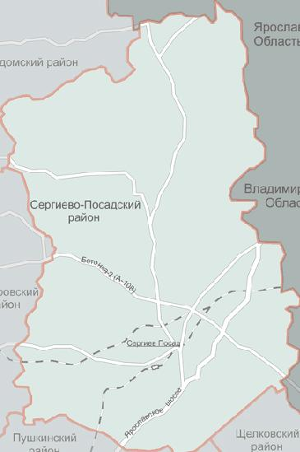
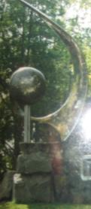




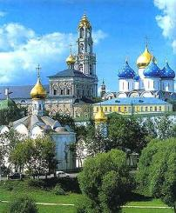



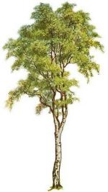





Slide 3
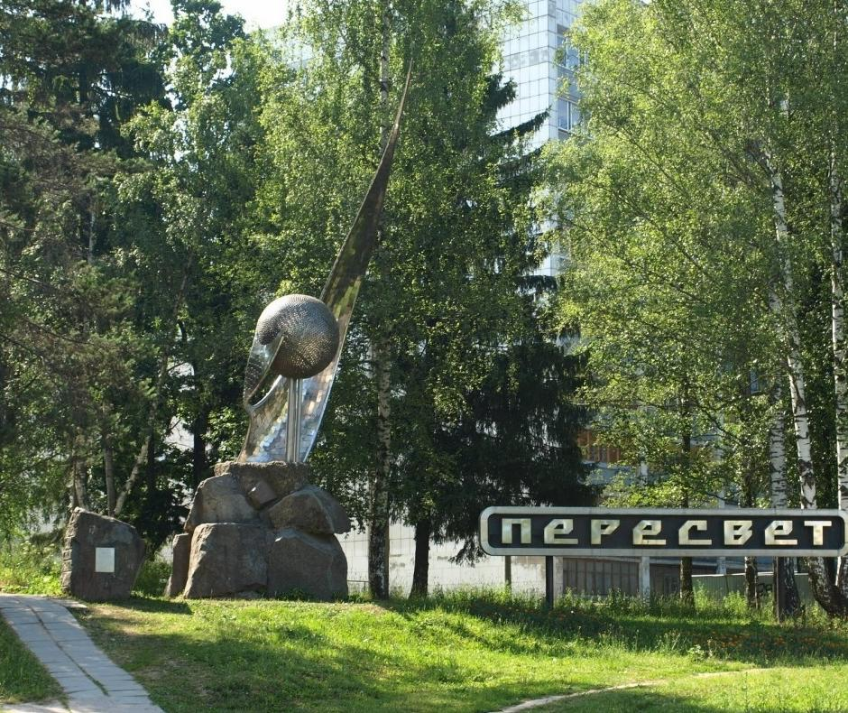

Slide 4
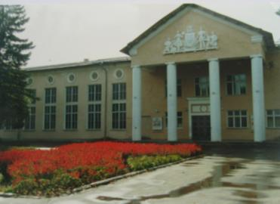
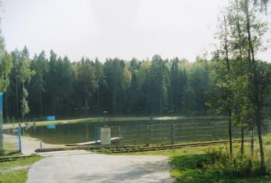
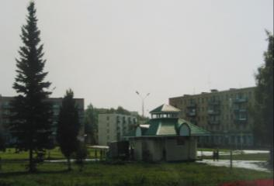
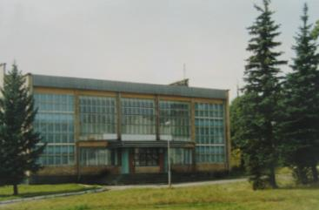
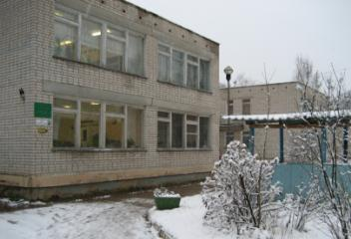

Slide 5
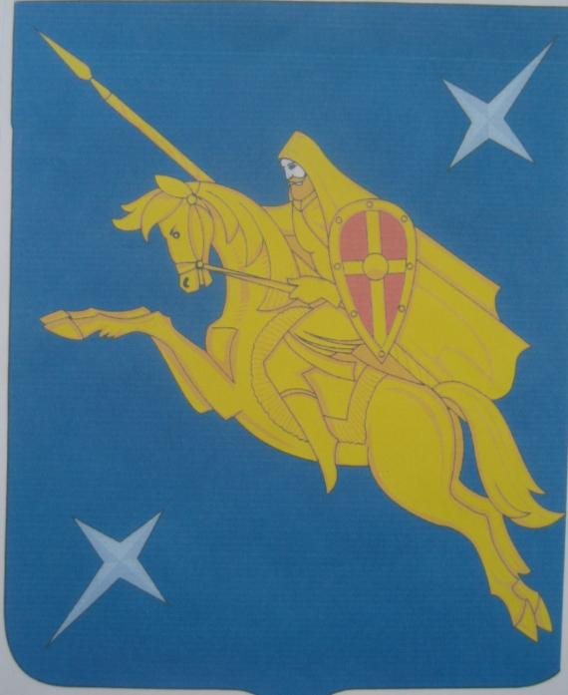

Slide 6
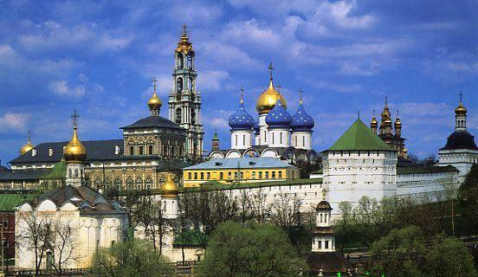

Slide 7
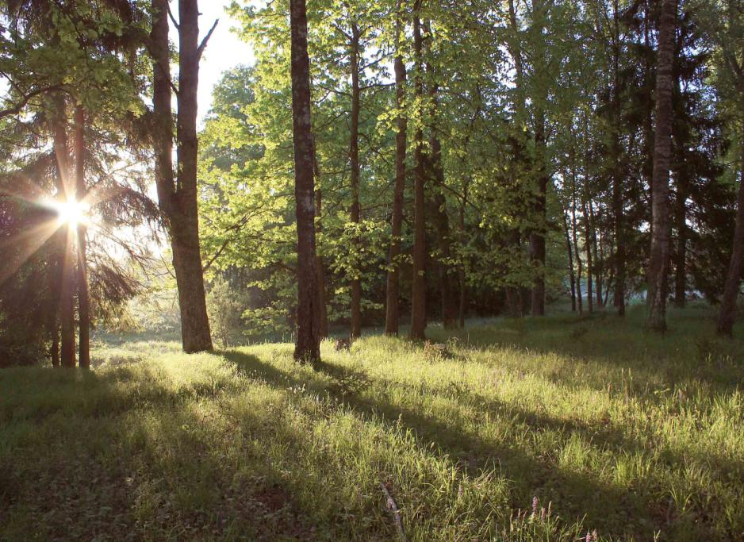

Slide 8
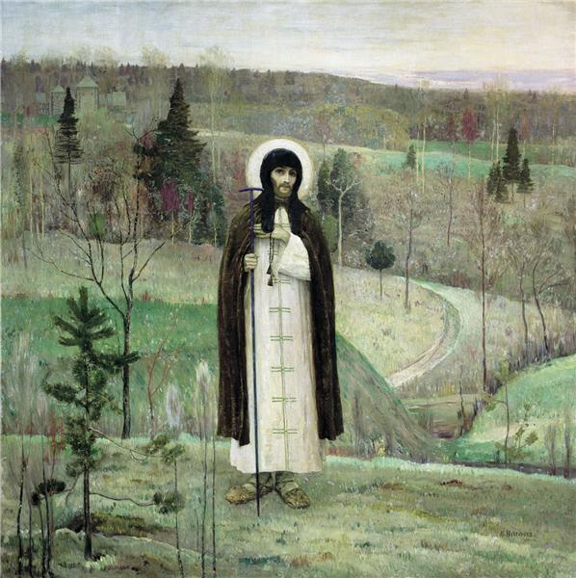

Slide 9
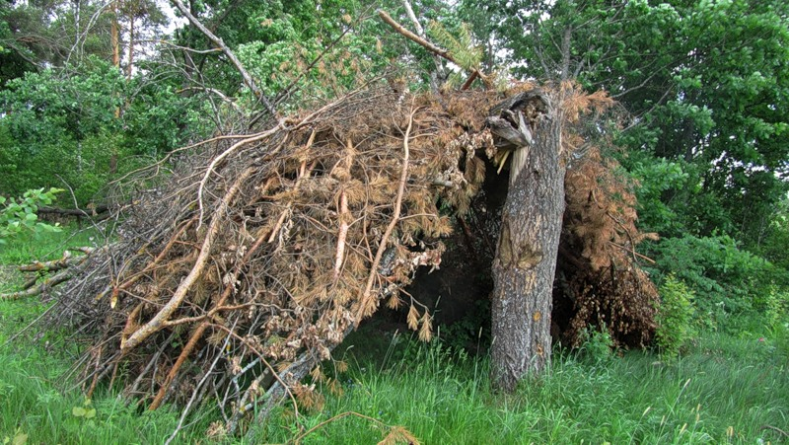

Slide 10
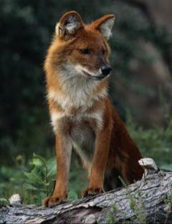
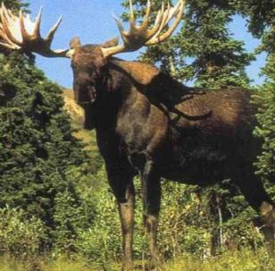
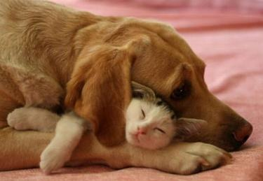
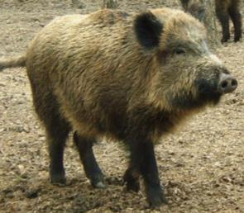
ЧТО ЛИШНЕЕ ?

Slide 11
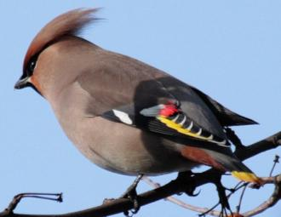
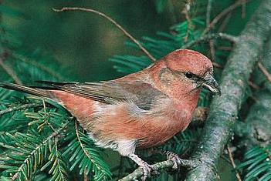
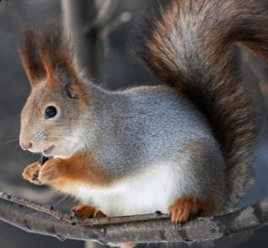
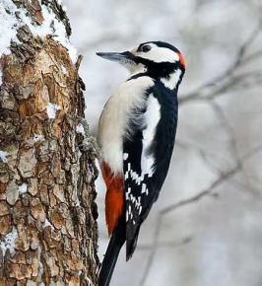

Slide 12
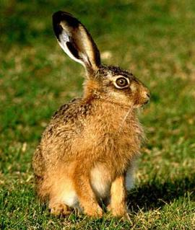
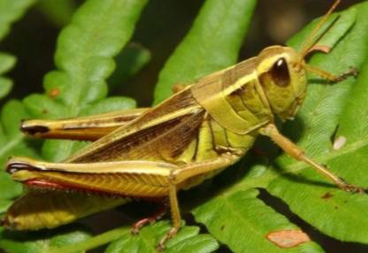
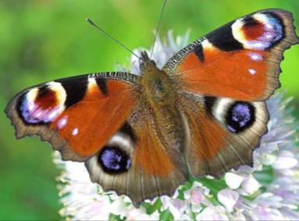
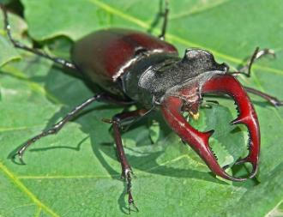

Slide 13
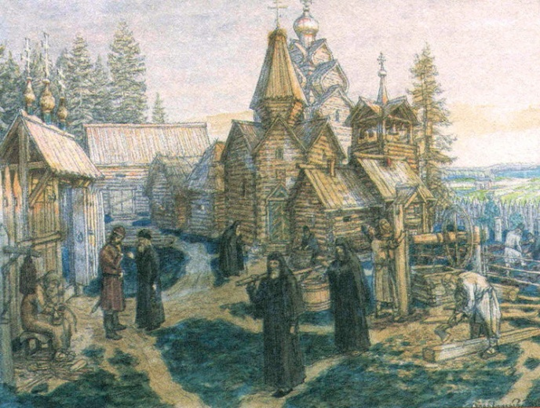

Slide 14

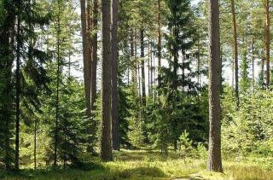
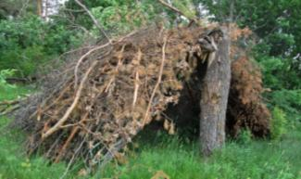
1
2
3

Slide 15
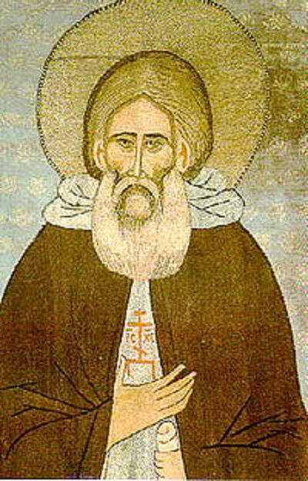

Slide 16
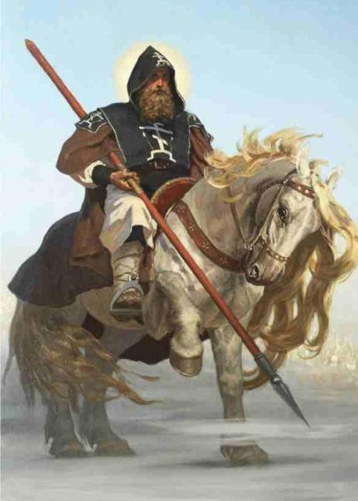

Slide 17
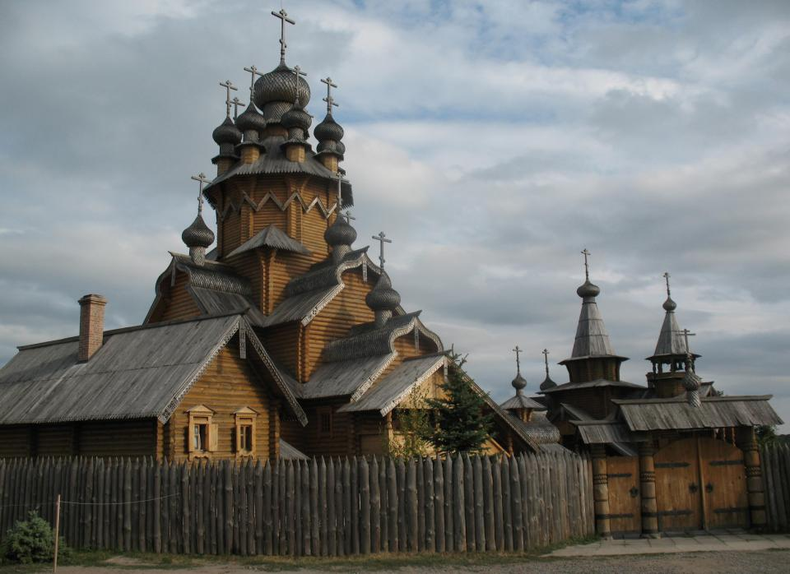
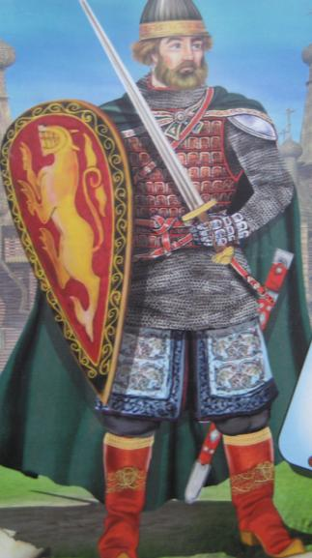


Slide 18
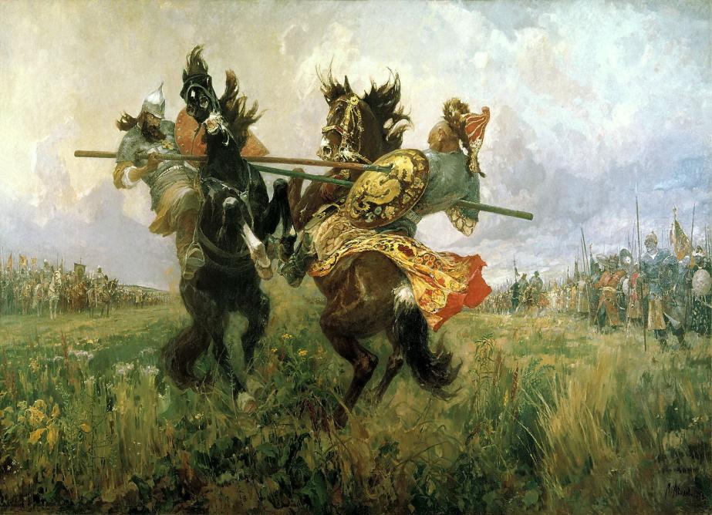

Slide 20
Интернет-ресурс :
-картинки животных- http://images.yandex.ru/yandsearch?text
-картинки птиц - http://images.yandex.ru/yandsearch?text
-картинки насекомых - http://images.yandex.ru/yandsearch?text
-фото г. Сергиево Посада - http://images.yandex.ru/yandsearch?stype
-фото г. Пересвет - http://images.yandex.ru/yandsearch?p
-картинки природы - http://images.yandex.ru/yandsearch?text
-картина «Поединок», М.А.Авилов - http://images.yandex.ru/yandsearch?text
-картина Пересвет - http://images.yandex.ru/yandsearch?text
Сергий Радонежский - http://images.yandex.ru/yandsearch?text

